Slide 1
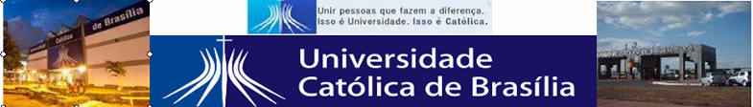
Púrpura de Henoch- Schönlein
(Caso Clínico)
Universidade Católica de Brasília
Medicina - Internato em Pediatria (6ª Série)
Apresentação: Iula Rossoni
Coordenação: Drª Carmen Lívia
www.paulomargotto.com.br
bRsília, 13 de novembro de 2015

Slide 2
CASO CLÍNICO
ID: Paciente MPL, 5 anos, branco, masculino, Procedente: MG, Natural: DF
QP: “ Manchas em MMII há 3 dias”
HDA: Pai refere aparecimento de lesões violáceas em MMII e nádegas há 3 dias associado à queixa de dor abdominal leve e dor em joelho esquerdo. Nega febre no período. Informa ter recebido Vacina ( Tríplice viral e DPT) há 7 dias.
RS: Aceitando bem a dieta. Informa urina escurecida .

Slide 3
CASO CLÍNICO
Antecedentes fisiológicos: Mãe realizou 7 consultas de pré-natal, sem qualquer tipo de intercorrência. Nascido de Parto Normal a Termo, pesando 3600 gramas com 50 cm de estatura, com Apgar 8` de 10. Pai refere ser esta a primeira internação da criança.
História familiar: Pai 25 anos saudável. Mãe 25 saudável. Irmão 6 meses sem qualquer internação hospitalar.

Slide 4
CASO CLÍNICO
Exame Físico: PA: 119 x 74 mmHg (P95 113 x 74) Peso 23 KG; FC 80 bpm; FR 19 ipm; Temp: 36,7C
BEG , Corado , Hidratado, Anictérico, Acianótico, Eupneico, Ativo
AVC: RCR em 2T, BNF sem sopros
AR: MV presente, sem RA
ABD: Plano , normotenso, indolor a palpação, sem VMG
EXT: Boa perfusão
Pele: Púrpuras palpáveis em MMII e nádegas
Ost: Edema perimaleolar bilateral discreto sem sinais flogísticos. Edema de joelho E. Dor leve a movimentação passiva de joelho E.

Slide 5
CASO CLÍNICO
EAS: Dens:. 1030 pH: 6,0 ptr: +++ leuc: 3 p/c hem: raras
HC: Leu : 8260; Hb: 11,7 Ht: 34,8 Plaq:230.000 Ur: 36 Cr: 0,6 PT: 6,2 Alb: 3,7 Colesterol: 106 Tri: 44 HDL: 33 LDL: 64 VLDL: 9
Proteinúria de 24 horas: Volume: 650mL; Proteínas: 1838mg/24 hrs (80 mg/Kg/Dia)
CD: Início Captopril 0,5 mg/Kg/dose 8/8 hrs

Slide 6
CASO CLÍNICO
Evolução:
2 DIH
Paciente evolui bem, sem qualquer tipo de intercorrência:
PA: 80 x 56 mmhg
CD: Mantido Captopril
Dieta Hipossódica
Solicitado parecer da Reumatologia

Slide 7
CASO CLÍNICO
Evolução:
3 DIH :
Paciente segue com quadro clínico estável, referindo apenas quadro de cefaléia que remitiu após uso de Dipirona VO
PA: 87 x 48 mmhg
EAS: Dens:. 1030 pH: 6,0 ptr: ++ piócitos : 4 p/c hem: 20 p/c Cetonas : traços
HC: Leu : 10100 Hb: 12,2 Ht: 37,5 Plaq: 292.000
Ur: 45 Cr: 0,5 TGO 33 TGP 12 Na 148 K 5,1 Cl 107
CD: Reduzido Captopril para 1mk/Kg/ dia

Slide 8
CASO CLÍNICO
Evolução:
4 DIH:
Criança segue com quadro clínico estável. Apresentando lesões difusas em Membros Inferiores.
Mantido níveis pressóricos normais
Parecer da Reumatologia: Considera as alterações renais compatíveis com quadro clínico apresentado pelo paciente, podendo permanecer ate 2 meses. Sugere retorno ambulatorial após este período com novos exames.
CD: Suspenso Captopril
Iniciado Corticoideoterapia e Albendazol
Solicitado parecer da Nefrologia

Slide 9
PÚRPURA DE HENOCH - SCHÖNLEIN

Slide 10
EPIDEMIOLOGIA
Principal vasculite da infância;
Pequenos vasos → pele, rins, articulações e TGI
14 – 20/ 100.000;
2 homens: 1 mulher;
3 – 10 anos.
Rash cutâneo
purpúrico
Artrite
Dor abdominal
Glomerulonefrite

Slide 11
ETIOPATOGÊNESE
Vasculite leucocitoclástica e deposição de IgA em vasos.
Não é totalmente conhecida;
Após IVAS;
Elevação da ASO (50 % pcts) → Streptococo Grupo A;
Fase aguda: TNF- alfa e IL-6;
Deposição de imunoglobulina A e C3 → inflamação vasos pele e glomérulos
Histologia ~ Dça de Berger (apenas rim);
Notes:
ASO: antiestreptolisina O

Slide 12
CLÍNICA
Abrupto ou insidioso;
Sintomas de acordo com órgão-alvo vasculites;
Sintomas gerais: febre baixa e fadiga

Slide 13
CLÍNICA
PELE:
Angioedema – tecido conj. Frouxo e gravidade: dorso, nádegas, pés, mãos, escroto...
RASH
Lesões maculo- papulares róseas
Petéquias
Púrpuras (cor*)
<10%: púrpura palpável
Notes:
Coloração das púrpuras (pápulas elevadas agrupadas): vermelho, roxo ou marrom

Slide 14
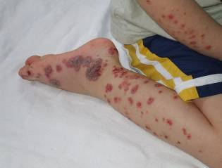
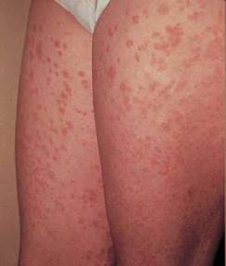
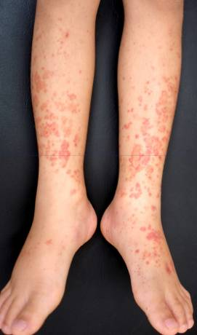
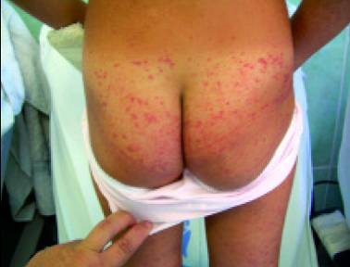
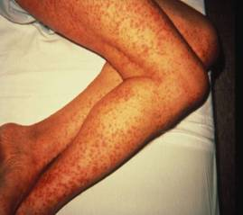

Slide 15
CLÍNICA
Artrite e artralgias:
75% dos casos de PHS;
Joelhos e tornozelos;
Resolução em poucos dias;
Sem sequelas.

Slide 16
CLÍNICA
Trato gastrointestinal: 80%
Vasculite das alças → dor abdominal em cólica; aumento de linfonodos mesentéricos, edema e até hemorragia de alça;
Clínica: diarreia sanguinolenta, perfuração de alça; intussuscepção ileoileal (fezes em “geléia de framboesa”);
Hepatoesplenomegalia e linfadenomegalia mesentérica (raros).

Slide 17
CLÍNICA
Rins: 50%
Sd. nefrítica, sd. Nefrótica, IR aguda...
Nefrite: 1 – 3 semanas após IVAS;
Hematúria: 30% casos;
Ureterite: cólicas nefréticas intensas;
Inflamação ureter → cicatrização → estenose segmentar → hidronefrose.

Slide 18
EDEMA HEMORRÁGICO DA INFÂNCIA:
Lactentes < 2 anos;
~ PHS;
Vasculite de pequenos vasos por deposição e IgA;
Restringe-se à pele!
Clínica:
Edema doloroso de face, escroto, mãos e pés;
Equimoses e placas eritematopurpúricas em face e extremidades;
Tronco parcialmente poupado

Slide 19
DIAGNÓSTICO
Possível: Clínico.
Dx : rash + artrite + dor abdominal + edema → lúpus, AIJ, poliartrite nodosa e Kawasaki.
Exames complementares: FAN, FR, ANCA...
Laboratoriais: trombocitose, leucocitose e anemia discreta; VHS.
Biópsia cutânea:
Biópsia renal: depósitos mesangiais de IgA e C3
Vasculite leucocitoclástica

Slide 20
CRITÉRIOS DIAGNÓSTICOS
American College of Reumatology
Púrpura palpável
Idade de início < = 20 anos
Dor abdominal (pós - prandial ou diarreia com sangue)
Biópsia: granulócitos intramurais em pequenas arteríolas e/ou vênulas.
2

Slide 21
CRITÉRIOS DIAGNÓSTICOS
Pediatric Rheumatology European Society:
Presença de púrpura palpável (na ausência de coagulopatia e plaquetopenia) na presença de 1 ou mais dos seguintes:
Dor abdominal: aguda, difusa, em cólica
Artrite ou artralgia
Biópsia do tecido afetado revelando depósitos de IgA
Sd. Renal: ptnúria (3g/24h), hematúria, cilindros acastanhados

Slide 22
TRATAMENTO
Tto de apoio – analgesia e hidratação
Dç grave - Imunoglobulina e plasmaférese ( eficácia ?)
TGI e neurológicas
Prednisona 1 – 2 mg/Kg/ dia (não altera prognóstico geral e não previne doença renal)
Púrpura recidivante ou crônica
Pulsoterapia metilprednisolona, 30 mg/Kg/dia, máximo de 1g, por 3 dias, 1 a 2x/semanas seguida de redução progressiva da dose.
Glomerulonefrite crescêntica e Sd. Nefrótica franca
Corticóides ou agentes citotóxicos (ciclofosfamida ou azatioprina)*
Notes:
* Não há estudos que indiquem que tal medicação reduz a progressão para doença renal crônica.

Slide 23
COMPLICAÇÕES
Forma aguda: envolvimento gastrointestinal grave – perfuração intestinal (aumenta morbimortalidade) ;
Longo prazo: doença renal crônica
Monitoramento seriado da PA e análise de urina por 6 meses após diagnóstico (hipertensão e anormalidades urinárias)

Slide 24
PROGNÓSTICO
Vasculite auto limitada;
Bom prognóstico;
30 % recorrência (+ curso inicial grave), 4 – 6 m após diagnóstico (sintomas mais brandos);
2 – 5% nefropatia crônica;
Sd. Nefrítica ou nefrótica → FR p/ lesão crônica e HAS futuro.

Slide 25


